Slide 2
唯一不变的
是强者恒强
嘉宾：吴中明
执业编号：A1120613090002

Slide 3
第一章
唯一不变的是变化
第二章
树立强者恒强思维
第三章
做投资简单才能赢

Slide 4
第一章
唯一不变的是变化

Slide 5
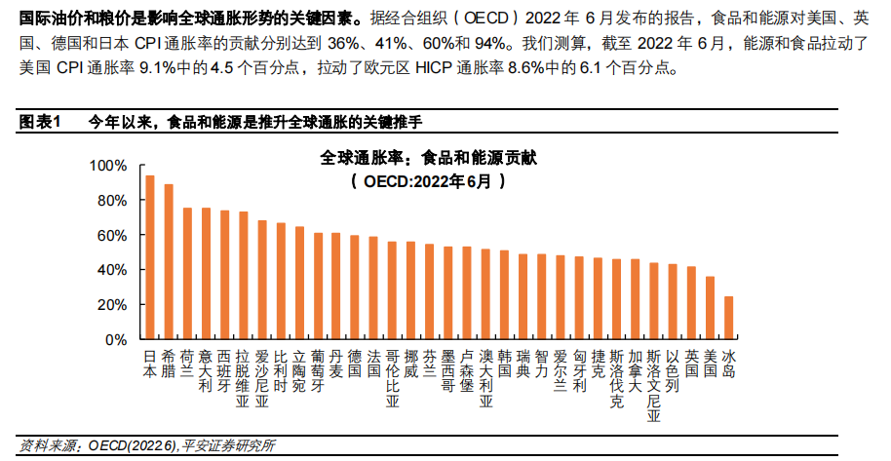
国际环境的变化
欧洲：正在经历通胀和衰退；美国：正在经历持续高通胀；核心问题在于供给端；
造成的因素有：疫情期间的全面放水、俄乌冲突导致能源和粮食紧张、转移压力；

Slide 6
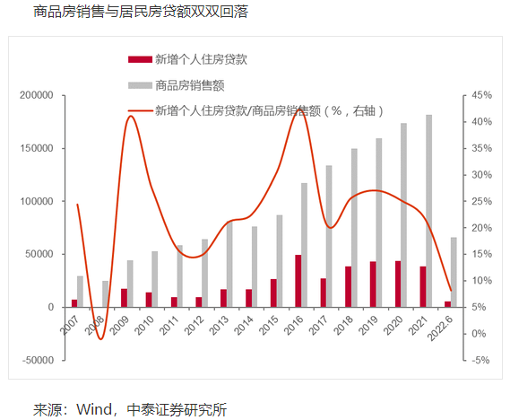
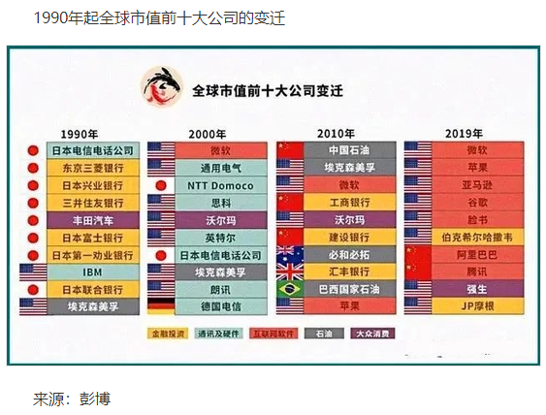
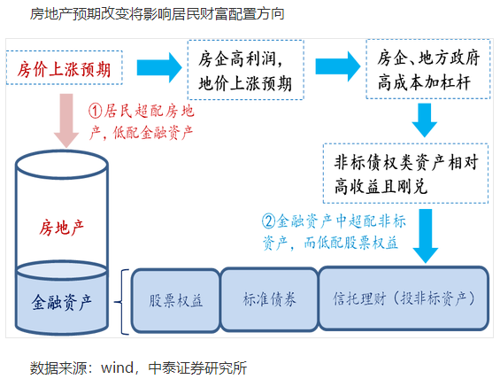
国内环境的变化
房地产的金融属性逐步降低
银行的发展是因为地产的繁荣
金融资产的配置将大幅提升
变化一：国内政策面和资金面都非常宽松，但需求端明显动力不足；资金面还有降准降息的空间，但只对银行等金融机构有利；
变化二：当房地产开始成为经济增长的阻力时，新的经济增长引擎变成了新基建、新能源、新科技、新材料！（十四五规划）
变化三：全球性通胀和经济衰退，也将会影响中国，时间会延长但深度不会很大；
在这种世界大变局的环境下，中国的新兴产业发展还是有一定优势的；

Slide 7
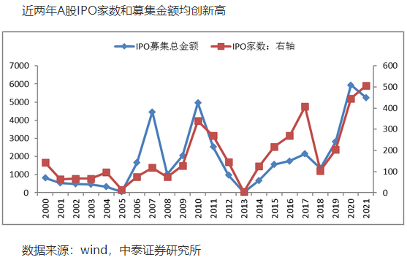
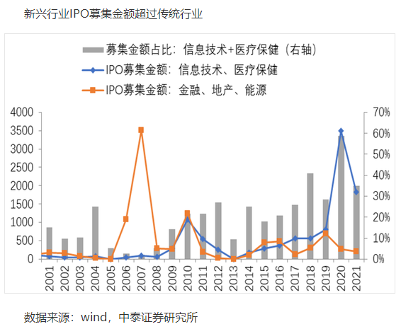
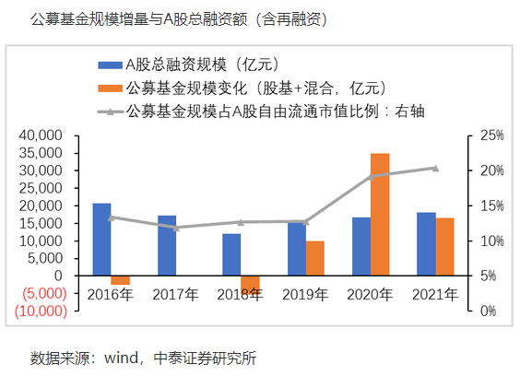
A股市场的变化
一、金融、地产的权重占比会逐步降低，但目前依然很大，所以会拖累指数；
二、指数不会有太好的表现，但结构性的投资机会依然会非常多；
三、结构性行情将由板块快速轮动，逐步转变为强者恒强的投资格局；
四、脱虚向实，新兴行业将会更加获得资金的青睐，特别是注册制的推出；
五、财富管理将会是头部券商转型和发展的最大机遇，而保险面临的是业务模式转型；

Slide 8
第二章
树立强者恒强思维

Slide 9
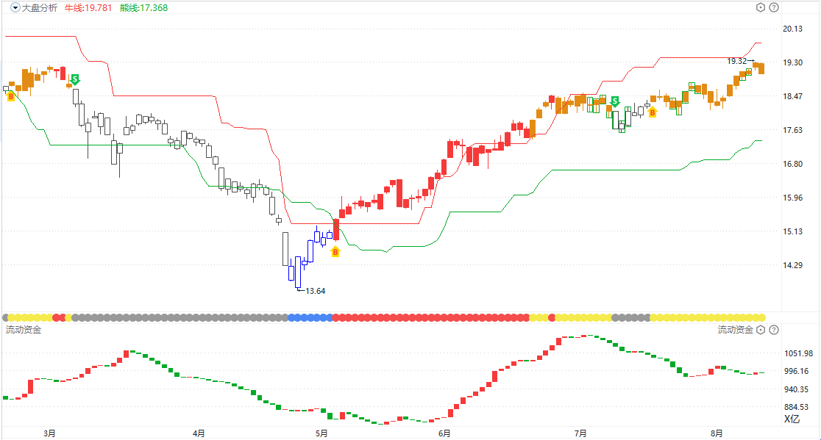
大盘分析：保持震荡上行格局
缩量的原因：大盘蓝筹股的持续低迷，没有大的增量资金流入；
平均股价强势上涨，以局部的热点主题炒作为主，结构性行情特征明显；

Slide 10
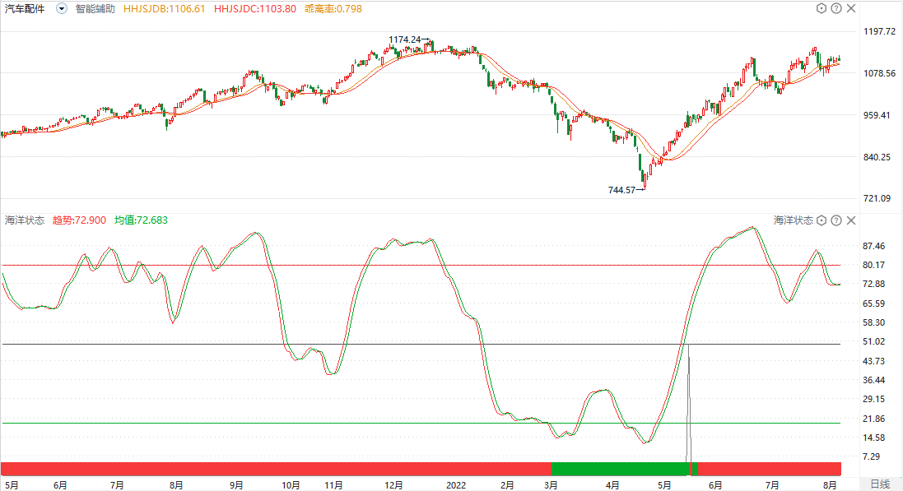
至上而下的趋势分析
长线趋势好，中线趋势才会更稳定；中线趋势好，短线波段才会更有效；
说起来好像很复杂，但实践很简单，海洋状态一个指标就能同时分析中长线趋势；
海洋状态使用小技巧：只要曲线在50线上方，都属于比较强的状态；

Slide 11
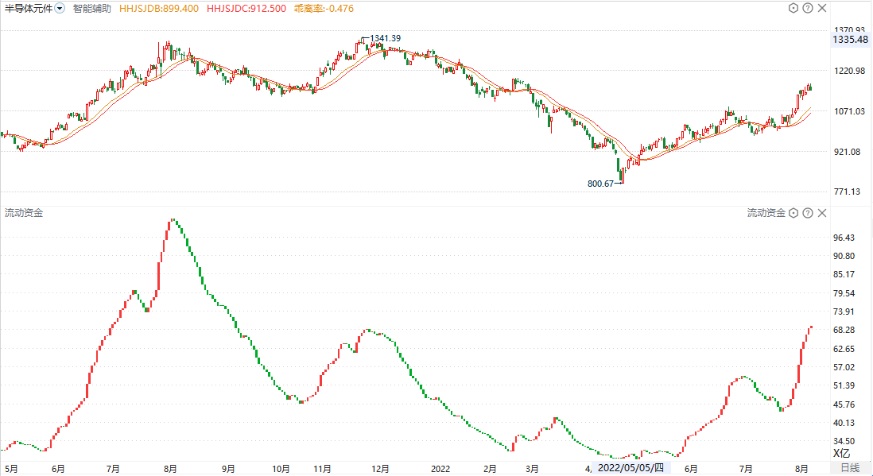
增量资金的思维
缺少了增量资金的参与，趋势的延续性一般都比较弱，所以，流动资金很重要！
个股的主升浪也可以用流动资金来判断，只有高控盘的个股才会出现缩量大涨；

Slide 12
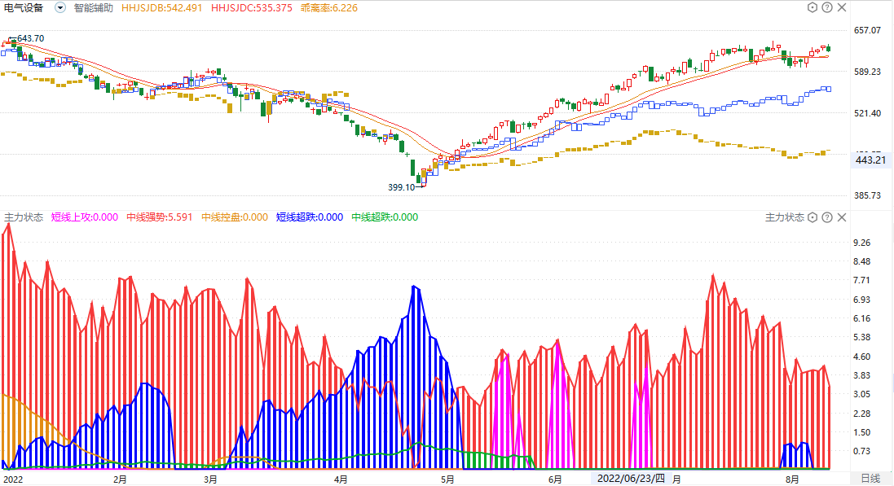
只操作强于大盘的板块和个股
中长线是否强于大盘，看主力状态，保持中线强势状态的板块更容易被炒作；
阶段性是否强于大盘，看相对价位，特别是在每一轮行情重刚刚启动的时候；

Slide 13
第三章
做投资简单才能赢

Slide 14
做投资简单才能赢
做股票有且只有一个目的：赚钱！
你唯一能决定的只有两件事：买什么（选股）、买多少（仓位）！
做股票最难的也只有两件事：选一只还不错的股票、做好低买高卖！
问题来了：
1、好股票的定义是什么？能让我赚钱的就是好股票！
2、好股票的特征是什么？趋势好，有钱炒，风险小！
只做趋势好的，只做有资金炒的，这就是最简单的炒股思维

Slide 15
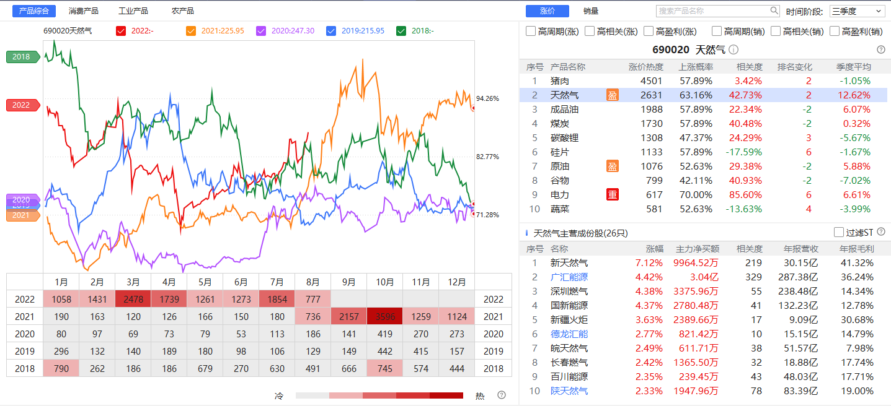
涨价和销量大增是最大的利好
一个行业保持高成长性的必要条件：销量大增、价格上涨，这是最大的利好；
涨价的基础上，只需要考虑趋势是否走好，是否有增量资金的流入，就这么简单！

